Slide 1

КАЧЕСТВО В ДЕТАЛЯХ

Slide 2








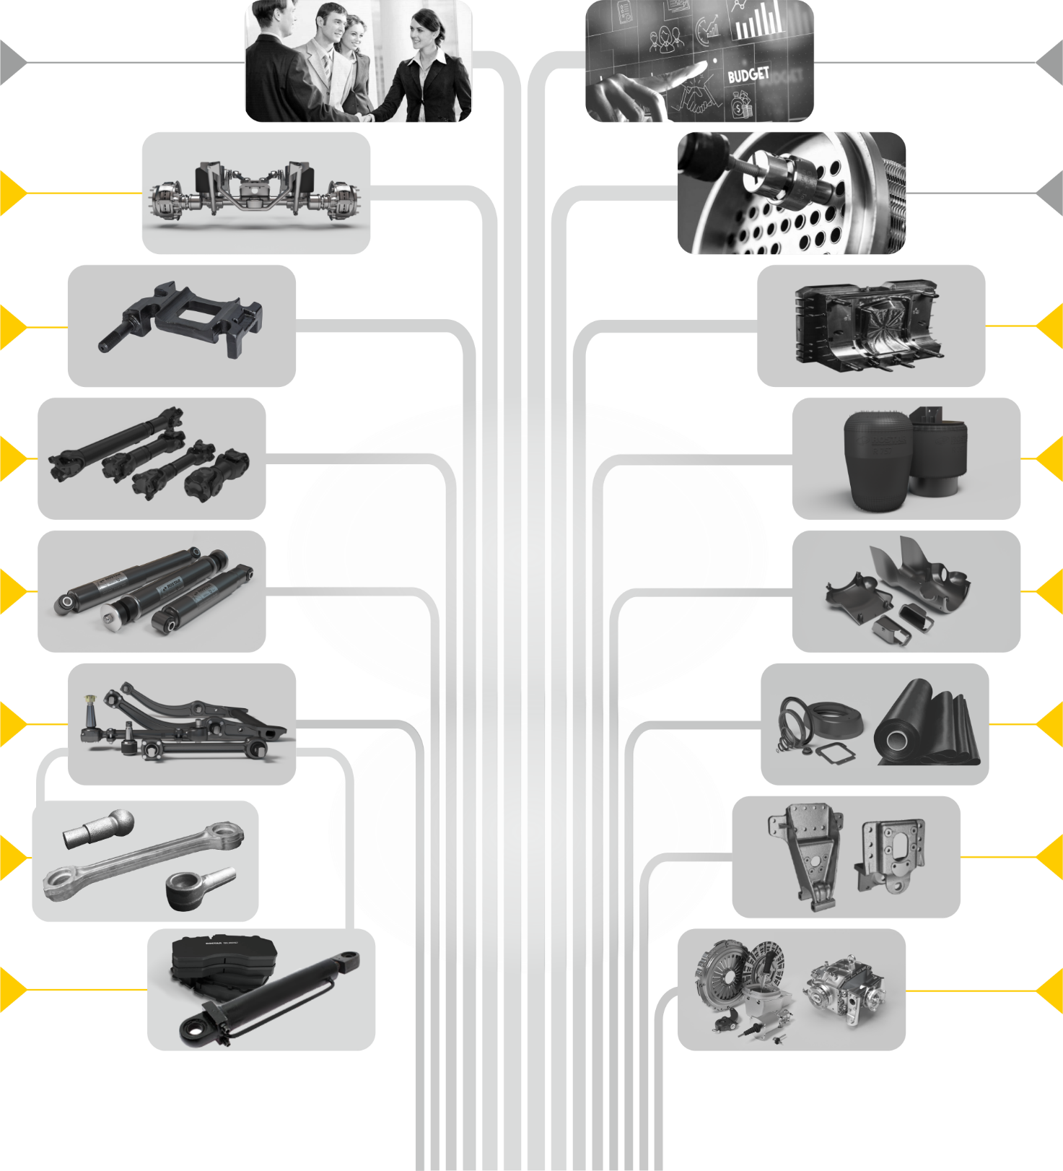
КАЧЕСТВО В ДЕТАЛЯХ!
СТРУКТУРА ГРУППЫ КОМПАНИЙ
1
РЕДТРАК
УК ЦЕНТР
Торговый дом (продажи на вторичный рынок)
Управляющая компания
Р-ИНЖИНИРИНГ
ВАЛМА
Комплексные решения по доработке подвески
Продажа и закупка
оборудования, инструмента
ААЗ
Р-ОСНАСТКА
Производство кронштейнов
Проектирование и изготовление оснастки
ФР-КАРДАН
РЕКОРД
Валы карданные
Рессоры пневматические
ПОДВЕСКА
Р-ПЛАСТИК
Амортизаторы подвески
Детали из композиционно- полимерных материалов
НПО РОСТАР
РТИ-КОМПОНЕНТ
Детали подвески
и рулевого управления
13
Производство резиновых смесей и РТИ
Кузнечное производство
РОСТАР-МЕТАЛЛУРГИЯ
Производство поковок,
термообработка деталей
производственных
площадок
Производство готовых отливок из стали и чугуна
Производство
гидравлики
АР СИ ЭР
Детали трансмиссии
и навесного оборудования
для КПП, нажимные диски
и диски сцепления
Элементы мобильной
гидравлики, гидроподвески,
колодки дискового тормоза

Slide 3


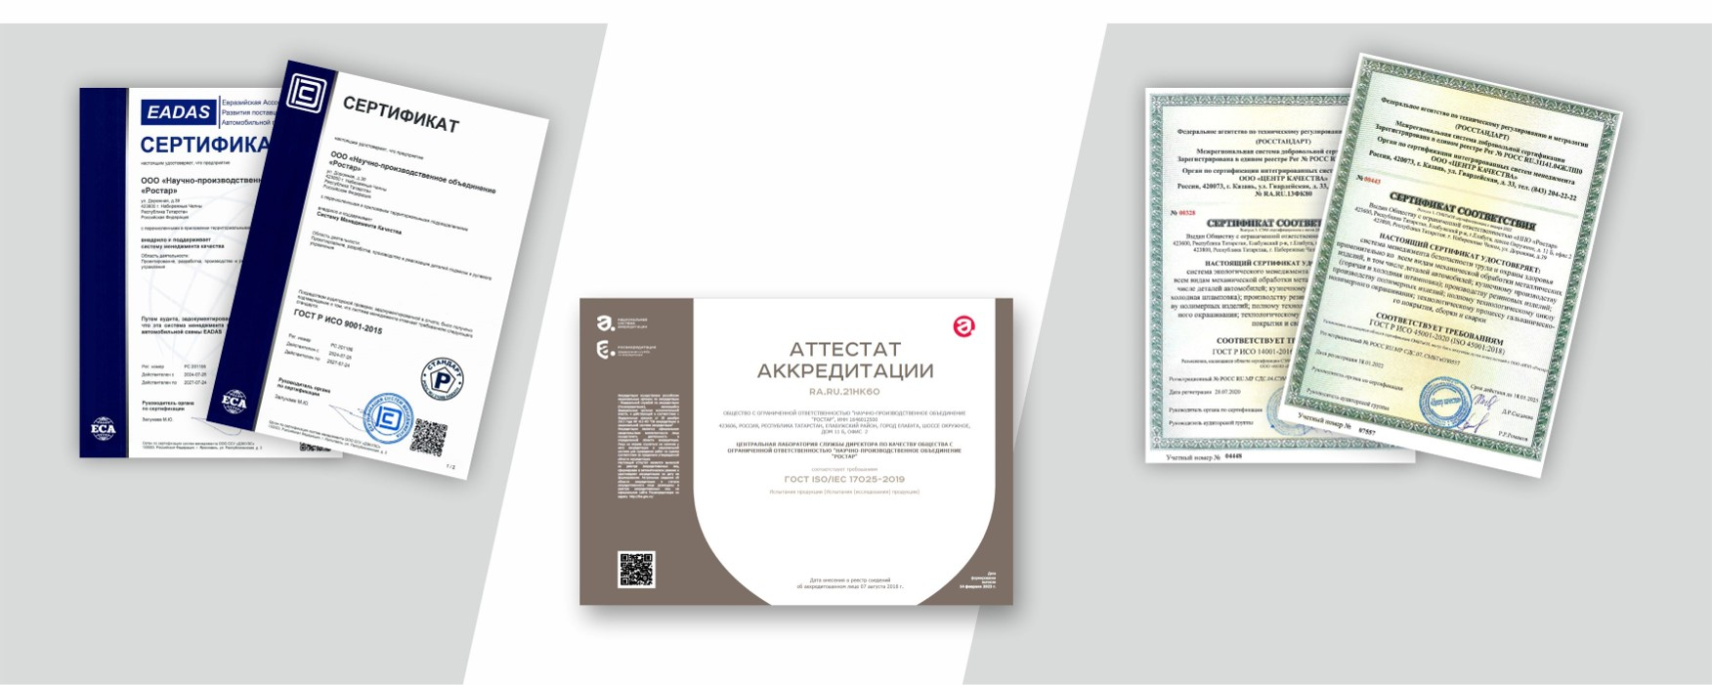
КАЧЕСТВО В ДЕТАЛЯХ!
СИСТЕМА МЕНЕДЖМЕНТА КАЧЕСТВА
3
Аккредитация лаборатории
на соответствие требованиям
ГОСТ ISO/IEC 17025
Сертификация системы
менеджмента качества
на соответствие требованиям
ГОСТ Р 58139, ISO 9001
Сертификация системы экологического менеджмента на соответствие требованиям ГОСТ Р ИСО 14001, системы менеджмента безопасности труда и охраны здоровья на соответствие требованиям ГОСТ Р ИСО 45001
СЛАГАЕМЫЕ НАШЕГО КАЧЕСТВА
СЛАГАЕМЫЕ НАШЕГО КАЧЕСТВА
Процессный подход
Процесс постоянных
Система внутренних
Анализ и внедрение
Развитие компетенций
Р
иск-ориентированный
к управлению
улучшений
и внешних аудитов
требований
персонала
подход к разработке
потребителей
системы, продукта,
процесса

Slide 4

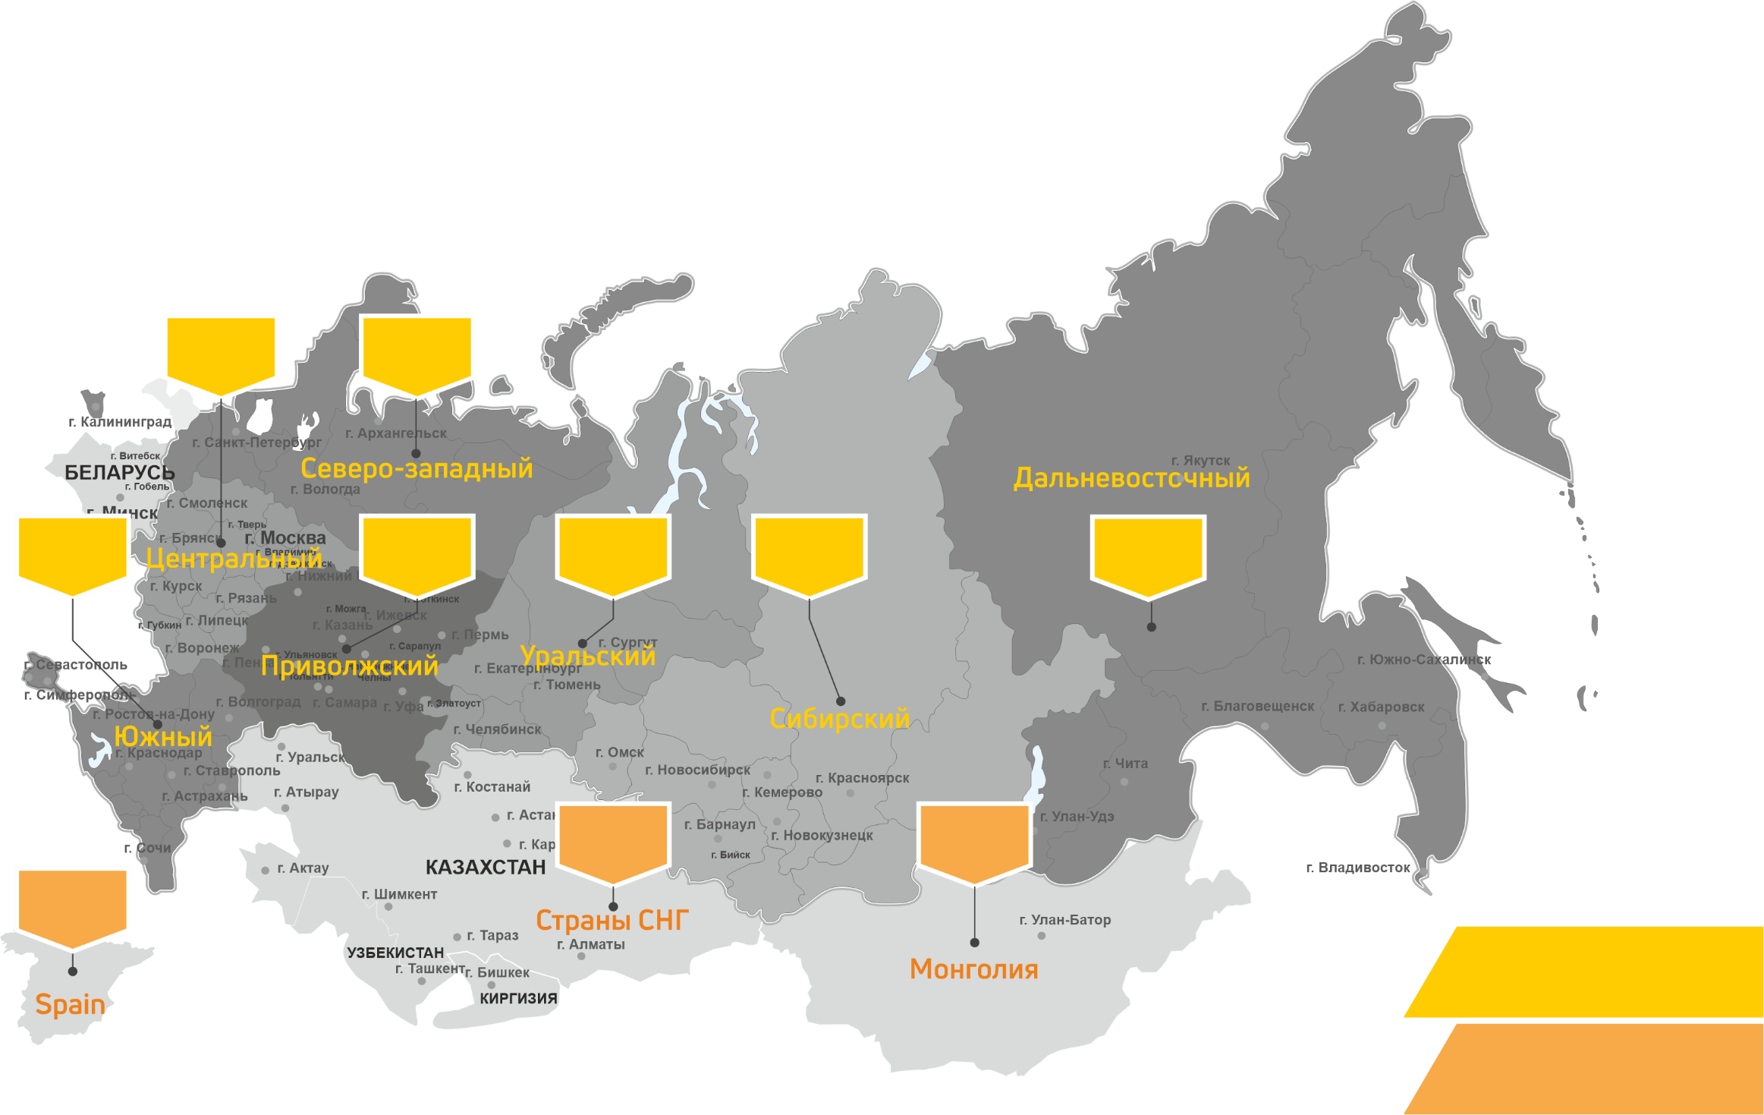
КАЧЕСТВО В ДЕТАЛЯХ!
СЕТЬ ДИЛЕРОВ РОСТАР
4
Карта регионального покрытия –
ТПС дилеров РОСТАР
иностранного направления
82
36
37
85
39
67
15
68
1
1
РОССИЯ
370
СНГ, ЗАРУБЕЖЬЕ
70

Slide 5

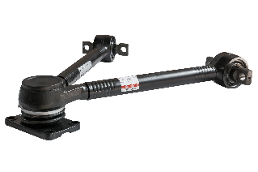
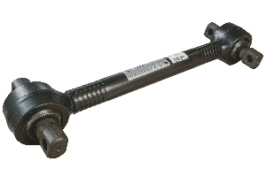
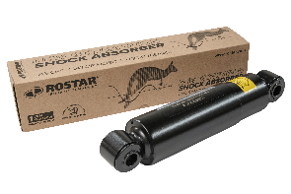
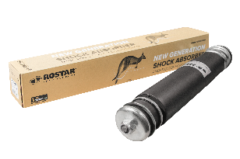
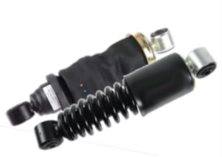
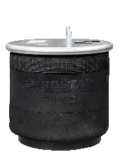
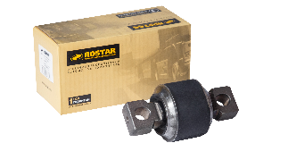
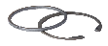
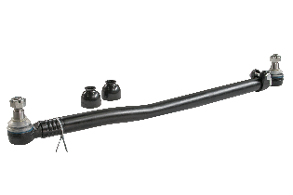
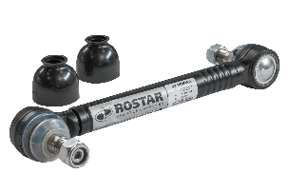
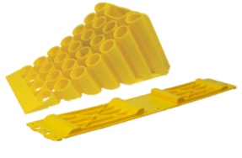
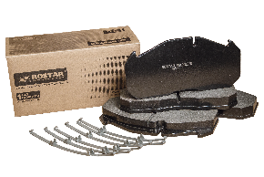
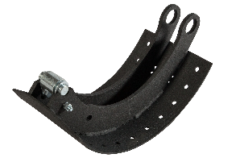
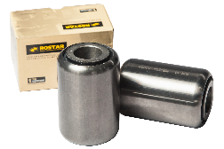
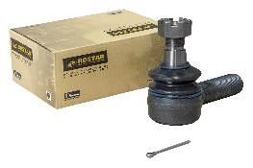
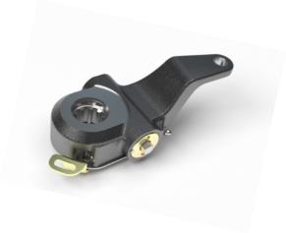
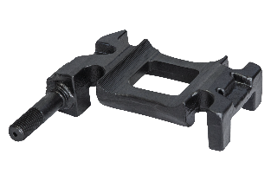
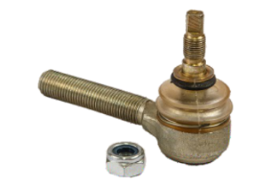
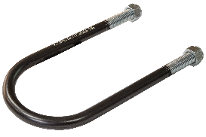
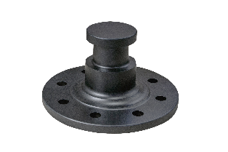
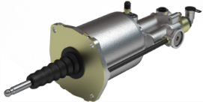
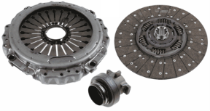
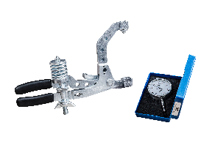
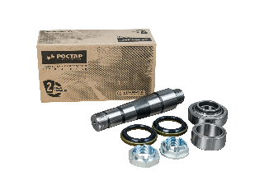
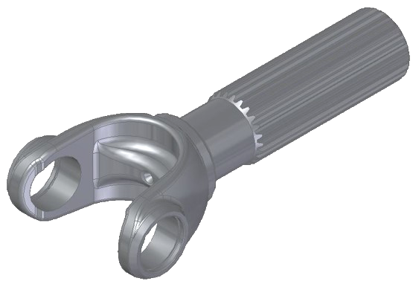
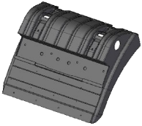
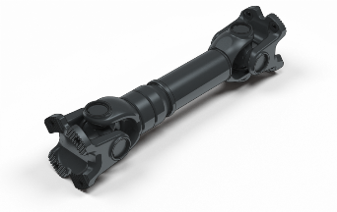
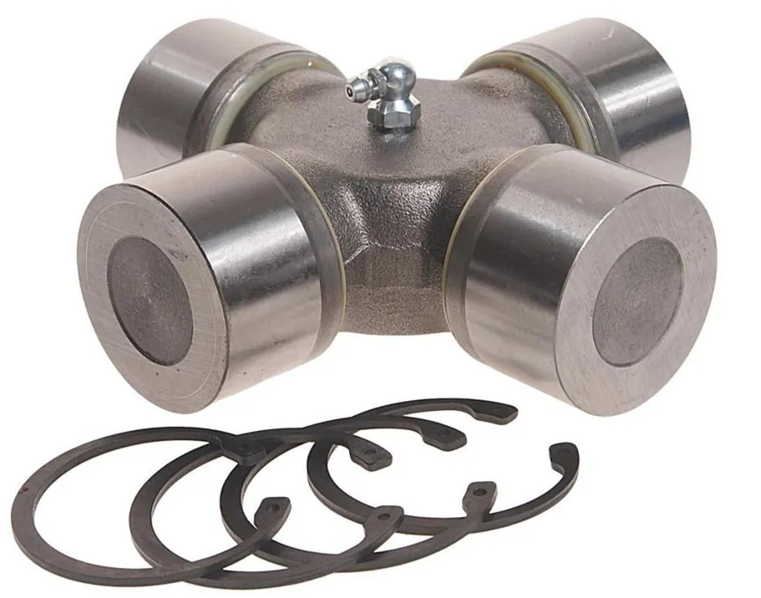
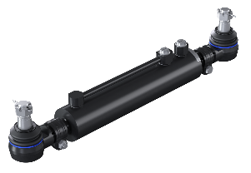
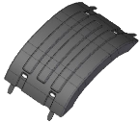
КАЧЕСТВО В ДЕТАЛЯХ!
ВЫВОД НОВОГО ПРОДУКТА
5
ИТОГО:
SKU 2023 г.
SKU 2024 г.
SKU 2023 г.
SKU 2024 г.
942
255
ШТАНГИ
V-ОБРАЗНЫЕ
ШТАНГИ
РЕАКТИВНЫЕ
РЕМ. КОМПЛЕКТЫ
РЕАКТИВНЫХ ШТАНГ
АМОРТИЗАТОРЫ
ПОДВЕСКИ
АМОРТИЗАТОРЫ
ПОДВЕСКИ (СЕВЕРНЫЕ)
АМОРТИЗАТОРЫ
КАБИНЫ
РЕССОРЫ
ПНЕВМАТИЧЕСКИЕ
40
1
88
12
71
0
204
26
0
17
2
2
191
19
ТЯГИ
РУЛЕВЫЕ
ТЯГИ
СТАБИЛИЗАТОРА
НАКОНЕЧНИКИ
ТЯГ РУЛЕВЫХ
ИЗДЕЛИЯ
ИЗ ПЛАСТИКА
КОЛОДКИ ДИСКОВОГО
ТОРМОЗА
КОЛОДКИ БАРАБАННОГО
ТОРМОЗА
САЙЛЕНТБЛОКИ
164
14
17
0
20
0
3
3
27
0
7
0
29
19
РЫЧАГИ
ТОРМОЗНЫЕ
КРОНШТЕЙНЫ
НАКОНЕЧНИК
ТЯГИ КПП
СТРЕМЯНКИ
РЕССОР
ДЕТАЛИ СЦЕПНЫХ
УСТРОЙСТВ
ПГУ
НАЖИМНЫЕ ДИСКИ
И ДИСКИ СЦЕПЛЕНИЯ
32
0
3
5
1
0
0
35
3
1
1
0
17
1
ИНСТРУМЕНТ ДЛЯ
ИЗМЕРЕНИЯ ЛЮФТОВ
ШКВОРНИ РУЛЕВЫЕ
С РЕМ. КОМПЛЕКТОМ
ВИЛКИ ФЛАНЦЕВЫЕ
КРЫЛЬЯ
КОЛЕСНЫХ АРОК
ВАЛ КАРДАННЫЙ
КРЕСТОВИНЫ
КАРДАННОГО ВАЛА
ГИДРОЦИЛИНДР
1
0
8
0
0
6
0
9
12
36
0
46
1
3

Slide 6

ПРОДУКЦИЯ РОСТАР
В ДЕТАЛЯХ

Slide 7

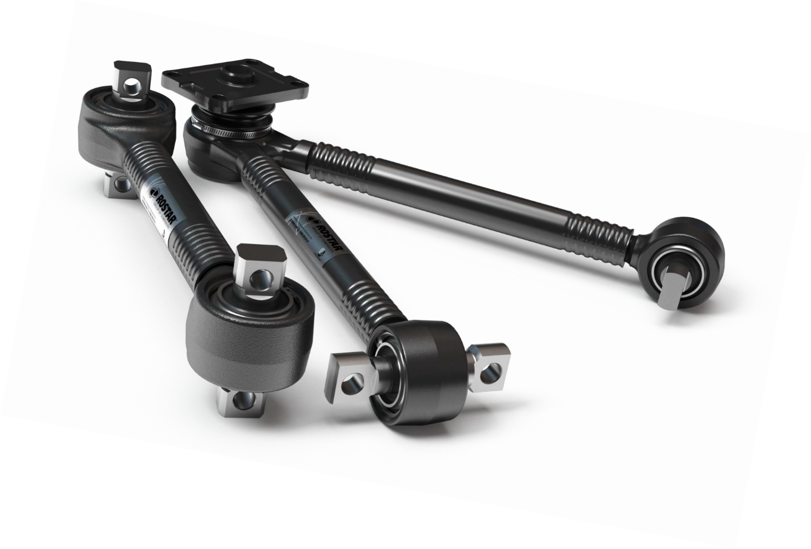
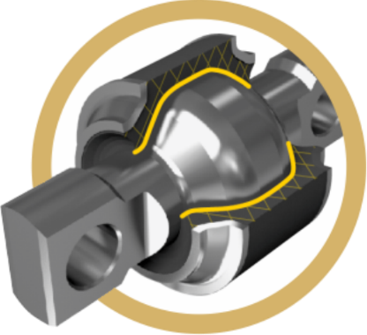

КАЧЕСТВО В ДЕТАЛЯХ!
ПРОДУКЦИЯ РОСТАР В ДЕТАЛЯХ
7
Испытания на долговечность
шарниров с большими
амплитудами нагружения
(Ff – 7-9 тонн)
ШТАНГИ РЕАКТИВНЫЕ, V-ОБРАЗНЫЕ
12-45%
от РОСТАР
РОСТАР
Германия
(оригинал)
Турция
(аналог)
Двухкомпонентная
клеевая система
ВИДЕО – ИСПЫТАНИЕ
НА УСТОЙЧИВОСТЬ ПРИ СЖАТИИ
Испытано при низких температурных
режимах на автомобилях MAN,
MERCEDES
Температурный диапазон
от -45 до +50°С
Расчетный ресурс шарниров
не менее 560 тыс. км
OEM-производитель
Российское сырье
ПРОИЗВОДИТЕЛЬ:
НПО «РОСТАР»
качество подтверждено
OEM SCANIA, VOLVO

Slide 8
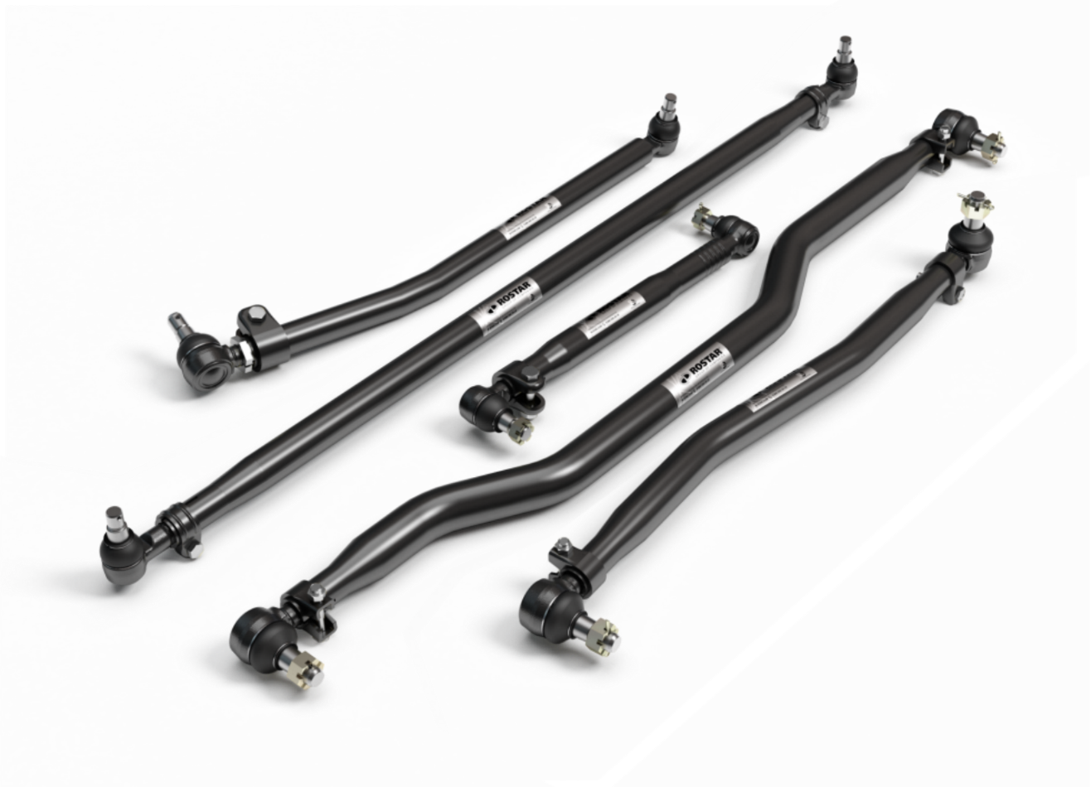

КАЧЕСТВО В ДЕТАЛЯХ!
ПРОДУКЦИЯ РОСТАР В ДЕТАЛЯХ
8
Испытания на циклическую
долговечность при
сжатии-растяжении
ТЯГИ РУЛЕВЫЕ
в 1,5-2,7
раза выше
ВИДЕО – ИСПЫТАНИЕ
НА РАСТЯЖЕНИЕ («РАЗРЫВ»)
ВИДЕО
ПРЕЗЕНТАЦИЯ
РОСТАР
Германия
Италия
ВИДЕО – ИСПЫТАНИЕ
НА СЖАТИЕ (УСТОЙЧИВОСТЬ)
ТВЧ-обработка (закалка)
пальцев рулевого наконечника
Шлифованная поверхность
сферы (увеличение ресурса)
OEM-производитель
Российское сырье
ПРОИЗВОДИТЕЛЬ:
НПО «РОСТАР»
качество подтверждено
OEM SCANIA, VOLVO

Slide 9
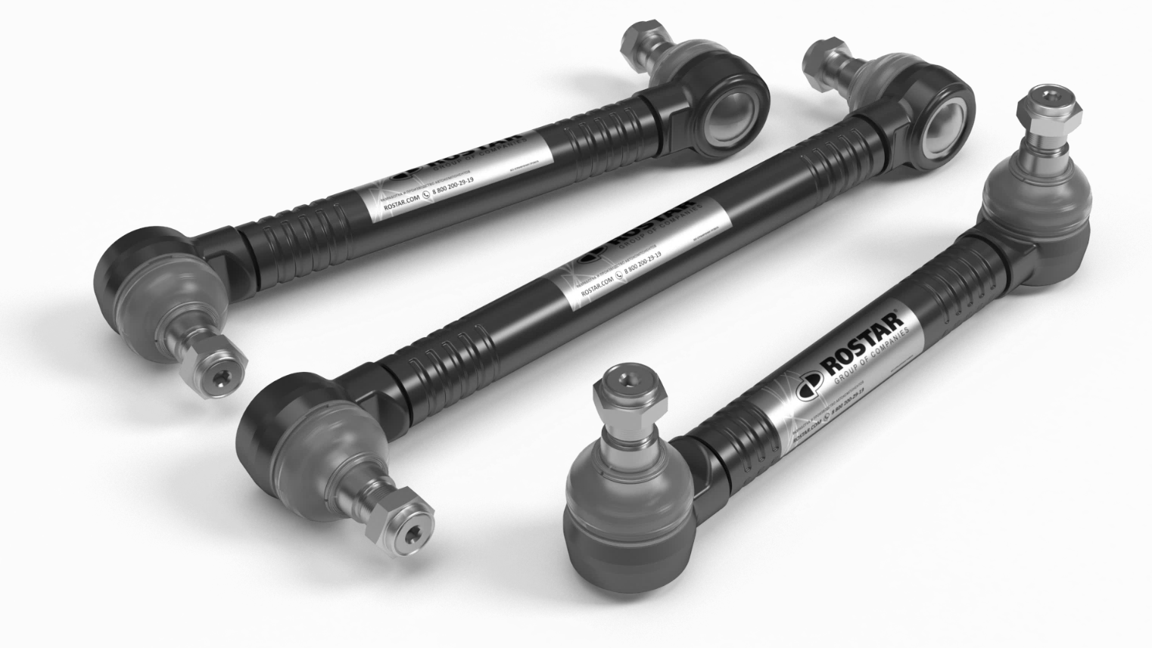
КАЧЕСТВО В ДЕТАЛЯХ!
ПРОДУКЦИЯ РОСТАР В ДЕТАЛЯХ
9
Испытания на циклическую
долговечность при
сжатии-растяжении
ТЯГИ СТАБИЛИЗАТОРА
в 4,4
раза выше
РОСТАР
Италия
ТВЧ-обработка (закалка)
пальцев рулевого наконечника
Шлифованная поверхность
сферы (увеличение ресурса)
OEM-производитель
Российское сырье
ПРОИЗВОДИТЕЛЬ:
НПО «РОСТАР»
качество подтверждено
OEM SCANIA, VOLVO

Slide 10
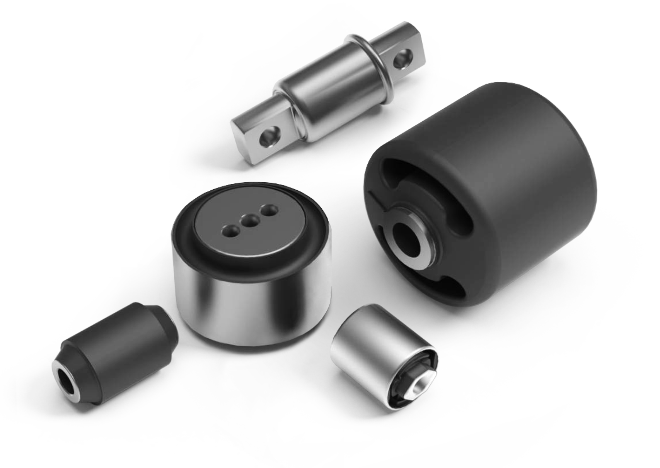

КАЧЕСТВО В ДЕТАЛЯХ!
ПРОДУКЦИЯ РОСТАР В ДЕТАЛЯХ
10
Испытания на циклическую
долговечность сайлентблоков
амортизатора подвески
САЙЛЕНТБЛОКИ
х8,7
2 000 000
циклов
229 000
циклов
РОСТАР
Российский
производитель
ВИДЕО – ИСПЫТАНИЕ
НА ЦИКЛИЧЕСКУЮ ДОЛГОВЕЧНОСТЬ
Температурный диапазон работы
от -45 до +150°С
Клеевой состав, обеспечивающий
надёжное соединение резины
с металлом
Морозостойкая резиновая смесь
Эффективное виброгашение
Российское сырье
ПРОИЗВОДИТЕЛЬ:
НПО «РОСТАР»

Slide 11
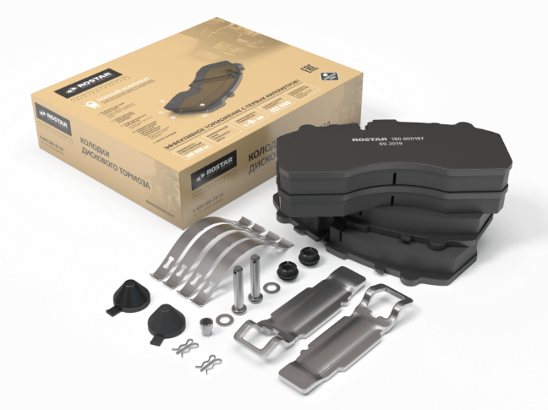
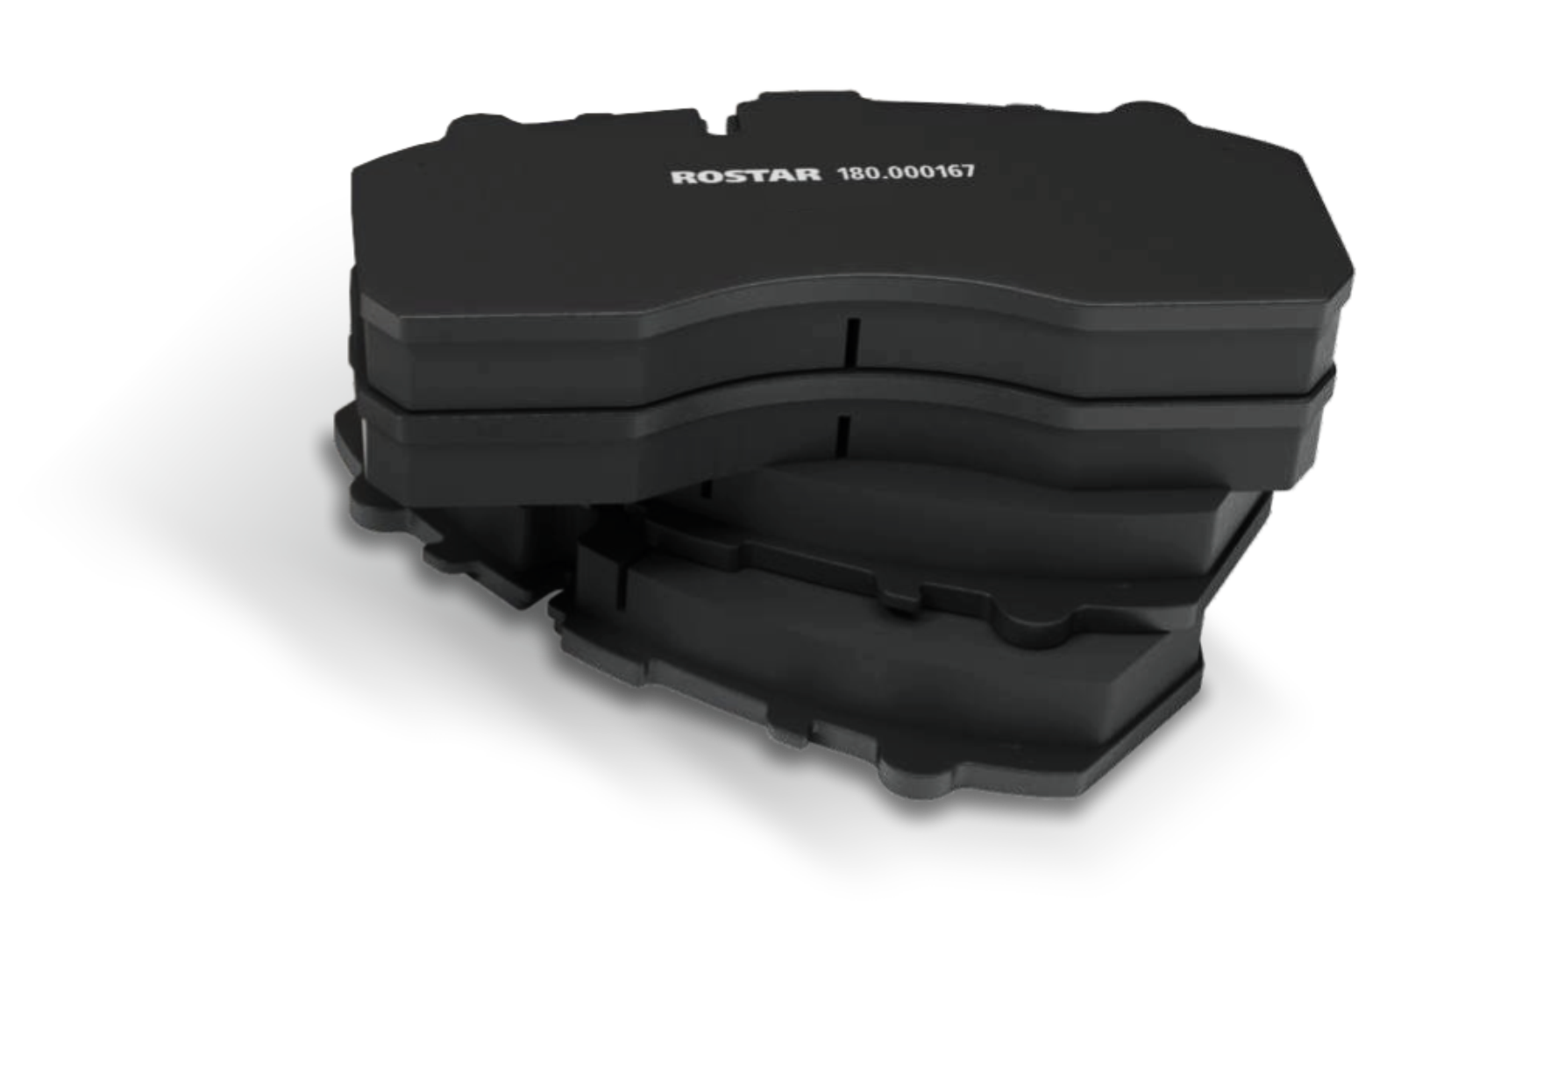
КАЧЕСТВО В ДЕТАЛЯХ!
ПРОДУКЦИЯ РОСТАР В ДЕТАЛЯХ
11
КОЛОДКИ ДИСКОВОГО ТОРМОЗА
В комплект поставки
входят все необходимые
комплектующие
Устойчивый тормозной момент
350°С – рабочая температура
600°С – краткосрочная рабочая
температура
Высокая механическая прочность
Расчетный ресурс до 200 000 км
Соответствие стандарту ECE R90
ПРОИЗВОДИТЕЛЬ:
ООО «Ар Си Эр»
ГК «Ростар»

Slide 12
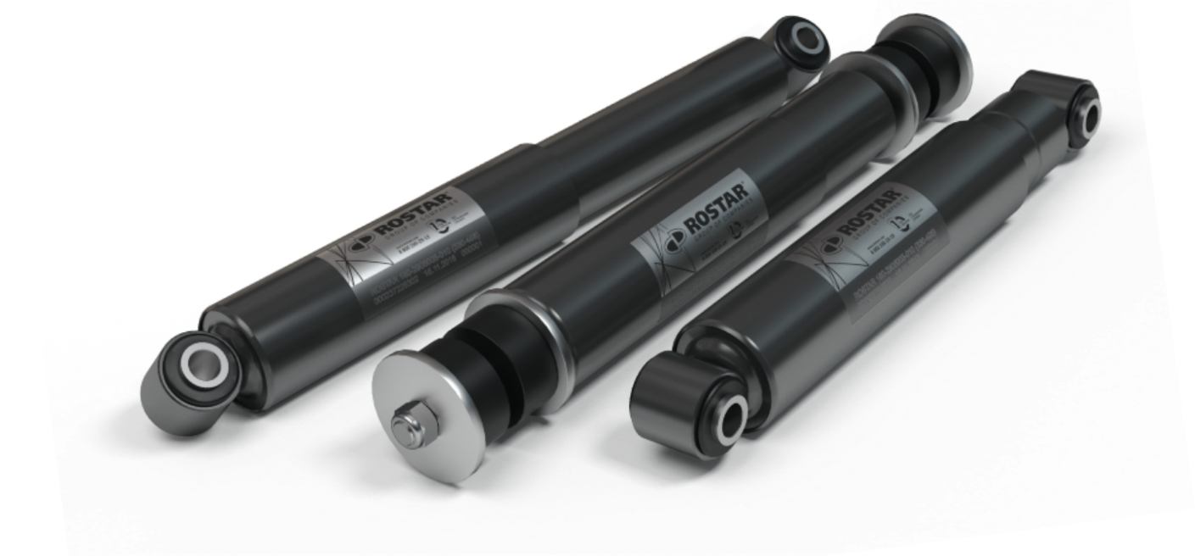
КАЧЕСТВО В ДЕТАЛЯХ!
ПРОДУКЦИЯ РОСТАР В ДЕТАЛЯХ
12
АМОРТИЗАТОРЫ ПОДВЕСКИ
Температурный диапазон
работы от -45 до +150°С
(кратковременно до 180°С)
Наличие гидравлического отбоя
в конструкции
Статическая прочность на разрыв
достигает 100 кН (10 т)
Долговечность сайлентблоков
превышает требования к ресурсу
амортизаторов в 2 раза
Неразборная конструкция
с завальцованным корпусом
100%-ый уровень локализации
комплектующих
OEM-производитель
ВИДЕО
ПРЕЗЕНТАЦИЯ
ВИДЕО – ИСПЫТАНИЕ
НА МОРОЗОУСТОЙЧИВОСТЬ
И ДОЛГОВЕЧНОСТЬ
ПРОИЗВОДИТЕЛЬ:
ООО «ПОДВЕСКА»
ГК «Ростар»

Slide 13
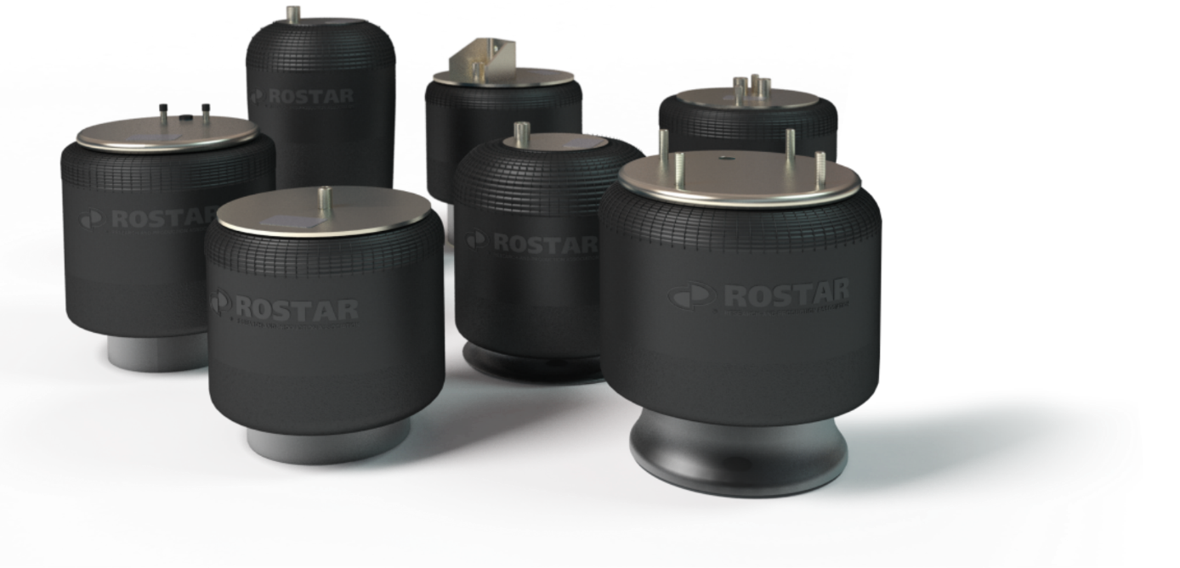

КАЧЕСТВО В ДЕТАЛЯХ!
ПРОДУКЦИЯ РОСТАР В ДЕТАЛЯХ
13
Испытания на циклическую
долговечность пневморессор
РЕССОРЫ ПНЕВМАТИЧЕСКИЕ
Сопоставимы
ВИДЕО – ИСПЫТАНИЕ
НА ЦИКЛИЧЕСКУЮ
ДОЛГОВЕЧНОСТЬ
ВИДЕО
ПРЕЗЕНТАЦИЯ
РОСТАР
Германия
3 кратный запас
по пиковой нагрузке
Расчётный ресурс 3 млн. циклов
или 300 000 км
Температурный диапазон
от -60 до + 70°С
OEM-производитель
Российское сырье
ВИДЕО – ИСПЫТАНИЕ
НА ГИДРОРАЗРЫВ
ПРОИЗВОДИТЕЛЬ:
ООО «РеКорд»
ГК «Ростар»
4 слоя
резинокордной
оболочки

Slide 14
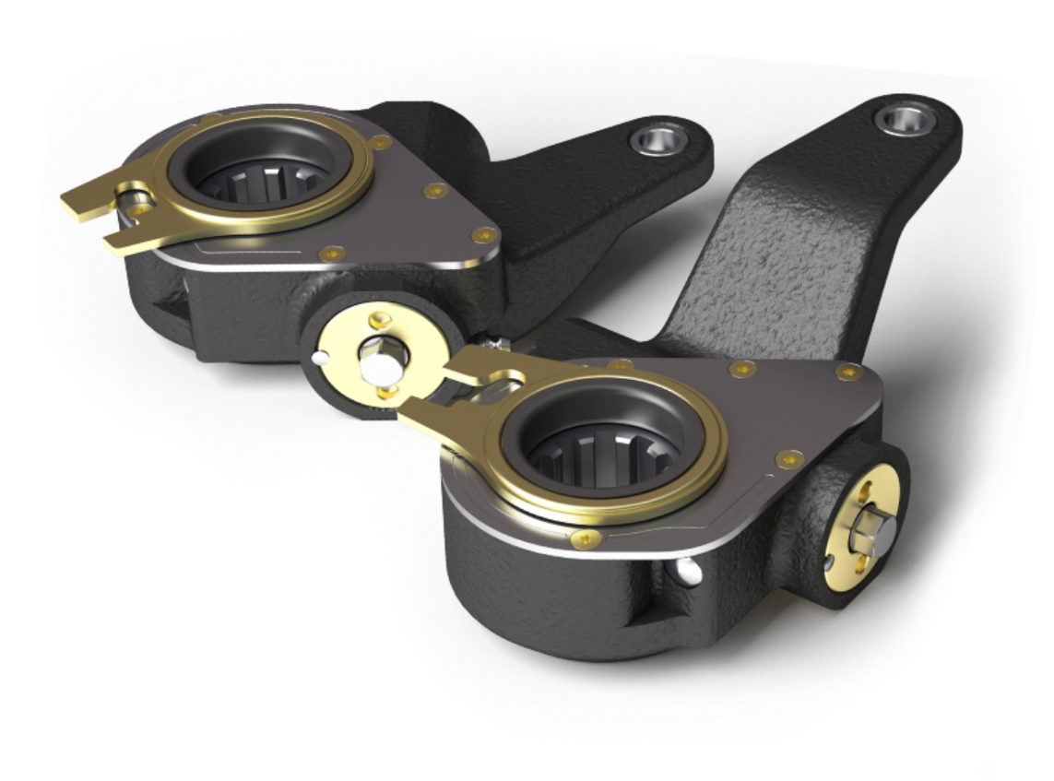
КАЧЕСТВО В ДЕТАЛЯХ!
ПРОДУКЦИЯ РОСТАР В ДЕТАЛЯХ
14
РЫЧАГИ ТОРМОЗНЫЕ
Температурный диапазон
от -60 до +100°С
Увеличено усилие до 4 т.
без потери прочности
Износостойкое напыление
трущихся деталей механизма
100% герметичность
для бродоходимости
Корпус рычага из высокопрочного
чугуна
OEM-производитель
Российское сырье
ВИДЕО
ПРЕЗЕНТАЦИЯ
ПРОИЗВОДИТЕЛЬ:
ООО «Ар Си Эр»
ГК «Ростар»

Slide 15
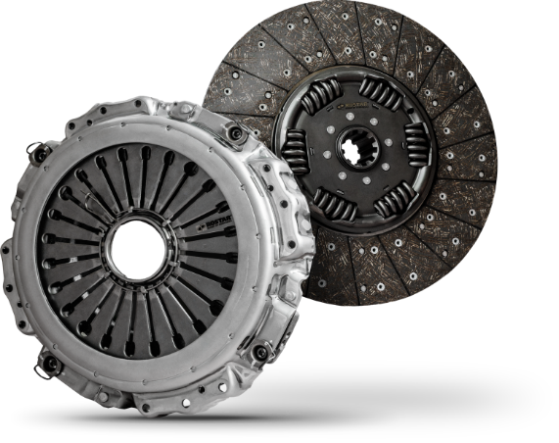
КАЧЕСТВО В ДЕТАЛЯХ!
ПРОДУКЦИЯ РОСТАР В ДЕТАЛЯХ
15
НАЖИМНЫЕ ДИСКИ И ДИСКИ СЦЕПЛЕНИЯ
Ресурс превосходит обычное
сцепление в 5,7 раз
(в зависимости от условий эксплуатации)
Низкое усилие на педали,
мягкий и плавный выжим
Снижение объема регламентных
работ при обслуживании узла
сцепления
Эффективное охлаждение –
минимальный риск перегрева
350°С – рабочая температура
500°С – кратковременная рабочая
температура
Эффективное гашение шума, вибраций
и колебаний узлов трансмиссии
Защита коробки переключения передач
ПРОИЗВОДИТЕЛЬ:
ООО «Ар Си Эр»
ГК «Ростар»

Slide 16
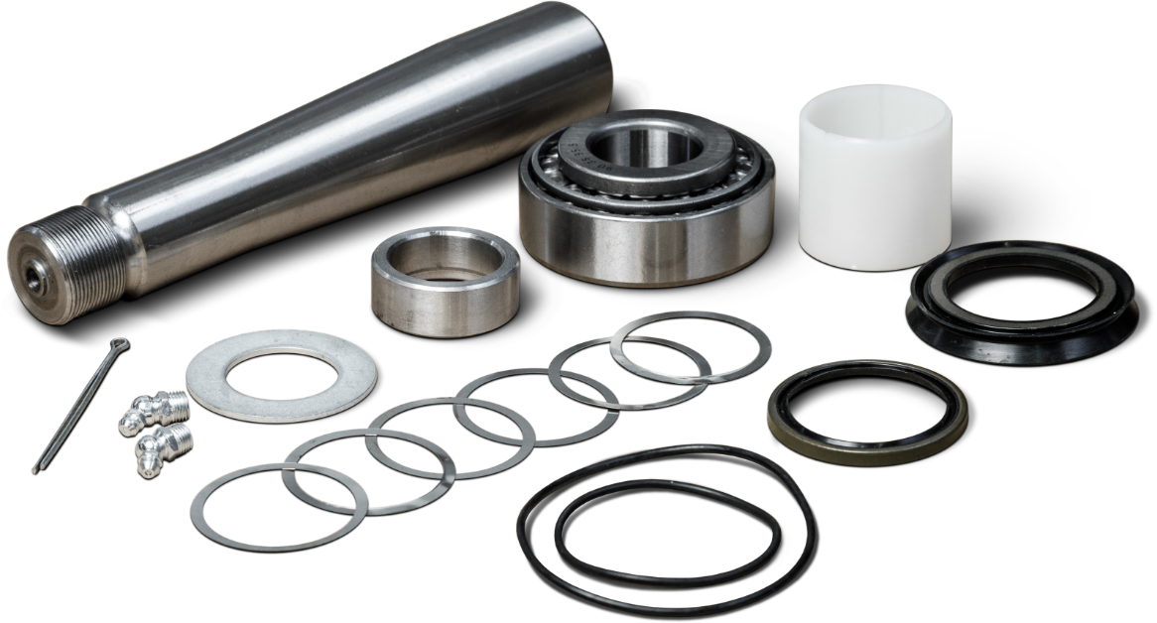
КАЧЕСТВО В ДЕТАЛЯХ!
ПРОДУКЦИЯ РОСТАР В ДЕТАЛЯХ
16
ШКВОРЕНЬ РУЛЕВОЙ С РЕМКОМПЛЕКТОМ
Применяется сталь с высоким
запасом выносливости
Изготавливаются из кованых
заготовок
Имеют катафорезное покрытие
(стойкость более 800 часов)
Соответствуют требованиям
ГОСТ Р 53835-2010
Прошли полный цикл сертификационных
испытаний и отвечают самым высоким
требованиям безопасности
Имеет большой запас по прочности
— 7 тонн!
ПРОИЗВОДИТЕЛЬ:
ООО «Ар Си Эр»
ГК «Ростар»

Slide 17

КАЧЕСТВО В ДЕТАЛЯХ!
ПРОДУКЦИЯ РОСТАР В ДЕТАЛЯХ
16
ГИДРОЦИЛИНДРЫ
Простота конструкции
Минимальный уход
и обслуживание
Снижение физической нагрузки при вращении руля
Смягчение ударов, которые
передаются на руль от колес
при неровных дорогах
Повышенная безопасность благодаря маневренности
ПРОИЗВОДИТЕЛЬ:
Подтверждено ресурсными испытаниями
ООО «ГИДРО-СТАР»
ГК «Ростар»

Slide 18
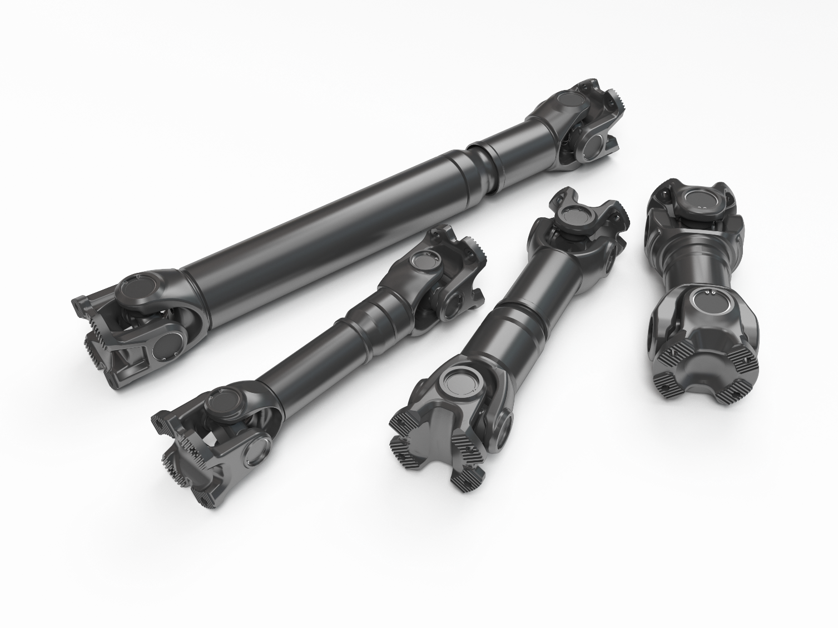
КАЧЕСТВО В ДЕТАЛЯХ!
ПРОДУКЦИЯ РОСТАР В ДЕТАЛЯХ
16
КАРДАННЫЕ ВАЛЫ
Повышенная долговечность
карданного вала обеспечивает
ресурс изделия, сопоставимый со сроком службы самого автомобиля
Улучшенная надежность.
Запас прочности карданных валов
к расчетному 150%
Способность выдерживать суровые эксплуатационные условия
Каждый карданный вал проходит строгий
контроль качества, чтобы обеспечить надежность и долговечность
ПРОИЗВОДИТЕЛЬ:
ООО «ФР-Кардан»
ГК «Ростар»

Slide 19


